Slide 1
Роль филологических дисциплин в формировании стратегий смыслового чтения и работы с текстом в контексте ФГОС
МБОУ СОШ №11 Г Мурманска,
учитель русского языка
и литературы Кузнецова Н. М.

Slide 2
Кто не умеет читать, тот не умеет мыслить
В.А. Сухомлинский
Читается трояким образом: первое – читать и не понимать, второе – читать и понимать, третье – читать и понимать даже то, что не написано
Я. Б . Княжнин

Slide 3
Чтение- фундамент всех УУД и предметных действий
Смысловое чтение
Поиск
Понимание
Оценка
Интерпретация

Slide 4
Метапредметные результаты обучения
Познавательные УУД
Регулятивные УУД
Межпредметные связи
Коммуникативные УУД

Slide 5
Метапредметные результаты
Формирование метапредметных умений, направленных на развитие способности к самообразованию, т.е на развитие рефлексивных способностей.
Умение работать с текстом - самый главный интегративный продукт, основа интеллектуальных умений человека.
Цель- овладение учеником способами рефлексивного мышления, надпредметными когнитивными умениями, которые бы в дальнейшем входили в интеллектуальный аппарат личности и применялись в процессе самостоятельных поисков и открытий.
Рефлексивные технологии, основанные на личностных механизмах мышления - путь к пониманию текста.
Умение читать (понимать)- база развития всей группы коммуникативных умений.

Slide 6
Познавательные УУД на уроках русского языка и литературы
развитие когнитивной сферы учащихся, выработка инструментария, дающего возможность действовать в изменившихся обстоятельствах
умение объяснять явления действительности - выделять существенные признаки
систематизировать
обобщать
устанавливать причинно-следственные связи
оценивать их значимость
На уроках литературы формируются прежде всего познавательные УУД, направленные на выработку умений учащихся анализировать и обрабатывать информацию.

Slide 7
Действия смыслового чтения
В концепции универсальных учебных действий наряду с другими познавательными учебными действиями выделены действия смыслового чтения, связанные с осмыслением цели чтения и выбора вида чтения в зависимости от коммуникативной задачи и определения основной и второстепенной информации, формулирования проблемы и идеи текста.
Осмысливать информацию – осуществлять познавательную деятельность.
Вид чтения – это задача. В зависимости от коммуникативных задач чтение бывает: просмотровым, ознакомительным, изучающим.
Постижение художественного чтения отличается от информативного чтения. Это восприятие эстетической информации, заложенной в тексте, раскрытие смысловых перспектив художественного образа

Slide 8
Универсальные компетенции образовательной области «Филология»
универсальные компетенции, заложенные в содержание образования (общенаучная, инструментальная, общекультурная) в большей степени реализуются в школьных курсах русского языка и литературы
умение читать и анализировать текст позволяет осуществлять метапредметный перенос, а значит обеспечить успех в других учебных курсах

Slide 9
Цели и задачи смыслового чтения
Цель: формирование умения воспринимать текст как единое смысловое целое (точно и полно понимать содержание текста и практически осмысливать извлеченную информацию)
Задачи: поиск информации, интерпретация, рефлексия

Slide 10
Планируемые результаты освоения междисциплинарной учебной программы «Основы смыслового чтения и работа с текстом»
Усовершенствовать технику чтения ;
приобрести устойчивый навык осмысленного чтения;
получить возможность приобрести навык рефлексивного чтения ;
овладеть различными видами и типами чтения;
овладеть основными стратегиями чтения текстов разных видов;
научиться выбирать стратегию чтения в зависимости от учебной задачи;
приобрести устойчивую потребность в чтении как средстве саморазвития.

Slide 11
Основные принципы организации работы
текстоцентрическая основа каждого урока
обязательное включение всех видов речевой деятельности(чтение, говорение, слушание, письмо)
работа над самостоятельным созданием текстов разных стилей
наглядная схематизация лексики
систематическая работа над толкованием слов, терминов, выражений

Slide 12
Виды текста
Текст
Диаграммы
Рисунки
Карты
Слова
Таблицы

Slide 13
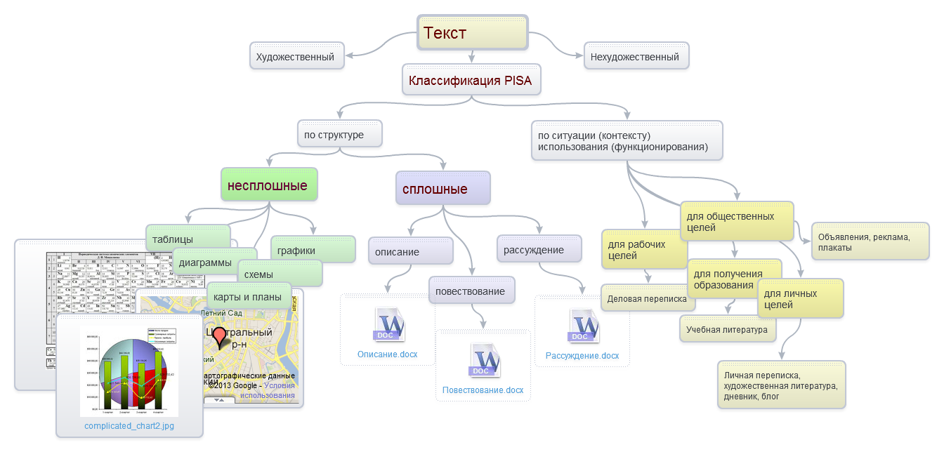
Классификация текстов

Slide 14
ГИА Задание С Русский язык и обществознание
Обществознание
Русский язык
Напишите эссе, раскройте смысл выбранного высказывания и изложите свою точку зрения на выбранное автором положение.
Напишите сочинение-рассуждение, раскрывая смысл высказывания русского филолога Л. В. Успенского: «В языке есть… слова. В языке есть… грамматика. Это – те способы, которыми язык пользуется, чтобы строить предложения».

Slide 15
ГИА Задание С Основные требования
Обществознание
Русский язык
Основные требования к эссе:
- эссе обязательно должно соответствовать обществоведческой науке, к которой отнесена анализируемая проблема ;
- эссе должно содержать относительно узкий круг рассматриваемых вопросов, которые раскрываются с опорой на знания, полученные при изучении обществознания;
- эссе должно содержать термины, понятия, обобщения, факты, примеры, связанные с конкретной анализируемой проблемой;
- эссе как сочинение должно характеризоваться свободной композицией, непринужденностью повествования, внутренним смысловым единством;
Основные требования к сочинению:
- аргументируя свой ответ, приведите по 1 примеру из прочитанного текста, иллюстрирующему лексические и грамматические явления (всего 2 примера); -приводя примеры, указывайте номера нужных предложений или применяйте цитирование;
- вы можете писать работу в научном или публицистическом стиле, раскрывая тему на лингвистическом материале;
-объём сочинения должен составлять не менее 70 слов, сочинение пишите аккуратно, разборчивым почерком.

Slide 16
Список литературы
Богданов В.В. Текст и текстовое общение. СПб, 1993.
Боршевецкая Л.А. Программа развития компетентности в личностном самоопределении. Ж. Практика административной работы. 2005.№3
Бугременко Е.А., Цукерман Г.А. Чтение без принуждения. //Педагогический факультет, М. № 3, 1987.
Васильев В.В. Интерпретация текста в образовании.Москва, 2006.
Васильев С.А.. Уровни понимания текста. //Понимание как логико-гносиологическая проблема. Москва. 2003.
Владимирова О.Ю. Методические аспекты текстовой деятельности. //МИТС-НАУКА № 2. -М. 2007.
Гальперин П.Я. Методы обучения и умственного развития ребёнка. -М., 1999.
Грибова О.Е. Текстовая компетенция: лингвистический и психологический анализ: Монография. М.: АПКиППРО, 2009.
Доблаев Л.П. Смысловая структура учебного текста и проблемы его понимания. М., 1982.
Дридзе Т.М. Проблемы чтения в свете информационно-целостного подхода к анализу текста. //Проблемы социологии и психологии. -М., 2006..
Дридзе Т.М. Текстовая деятельность в структуре социальной коммуникации. -М. 2001.

